Slide 1
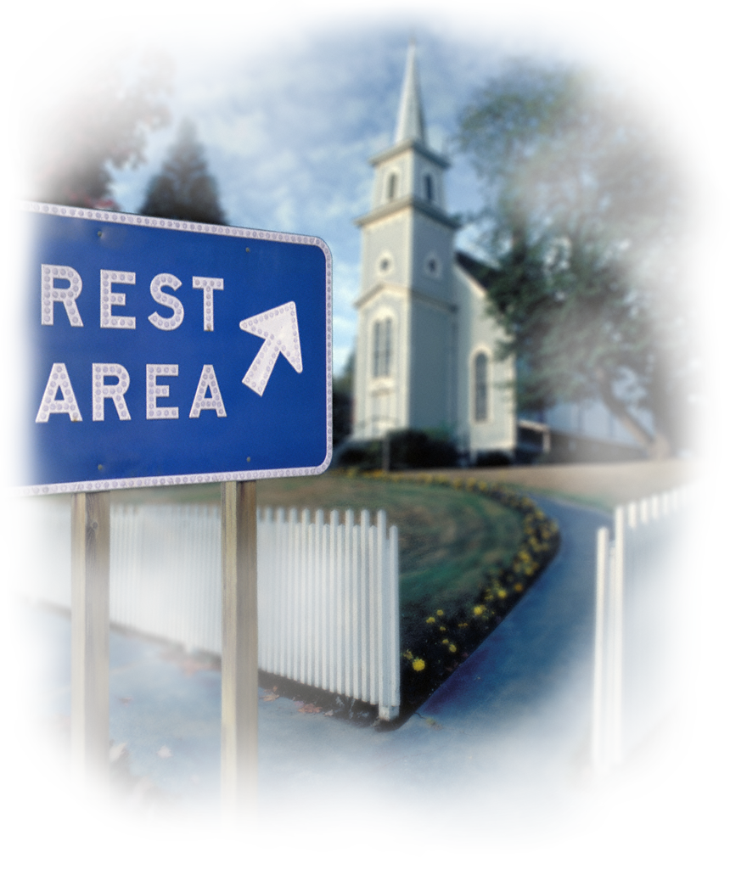
NUESTRA MAYOR NECESIDAD
Seminario correspondiente al capítulo siete: "Manifestaciones Fanáticas 1"

Slide 2
EL FANATISMO ES UNA REALIDAD
"Un espíritu de fanatismo ha regido a cierta clase de observadores del sábado; han bebido tan solo pocos sorbos de la fuente de verdad, y no conocen el espíritu del mensaje del tercer ángel […]". (Pág. 38)
"El fanatismo y el ruido se han considerado como evidencias especiales de la fe. Algunos no se quedan satisfechos con asistir a una reunión a menos que se sientan sobrecogidos por cierto poder y momentos de felicidad. Trabajan para esto y despiertan sentimientos de excitación". (39)

Slide 3
EL ASUNTO DEL DON DE LENGUAS
"Algunas de estas personas tienen manifestaciones de lo que llaman dones, y dicen que el Señor las ha colocado en la iglesia. Hablan en una jerigonza incomprensible que llaman la lengua desconocida, y que lo es no solamente para el hombre, sino para el Señor y todo el cielo". (Pág. 38)
"Estos dones son fabricados por hombres y mujeres ayudados por el gran engañador. El fanatismo, la falsa agitación, el falso hablar en lenguas y los servicios ruidosos han sido considerados dones que Dios ha colocado en la iglesia. Algunos han sido engañados […]". (Pág. 39)

Slide 4
SE TRATA DE OTRO ESPÍRITU
"Algunos tienen mucho que decir acerca de los dones, y tienen a menudo manifestaciones especiales. Se entregan a sentimientos desenfrenados y excitantes, y hacen ruidos ininteligibles que llaman don de lenguas. Cierta clase de personas parece encantada con estas extrañas manifestaciones". (Pág. 39)
Un espíritu extraño domina a estas gentes, que están dispuestas a atropellar a cualquiera que se proponga reprenderlas. El Espíritu de Dios no está en esta obra y no acompaña a tales obreros. Ellos tienen otro espíritu. (Pág. 39)

Slide 5
LO QUE MAS APROVECHA
"Pero la influencia de tales reuniones no es benéfica. Una vez desaparecida la sensación fugaz de felicidad, descienden más bajo que antes de la reunión, porque su felicidad no proviene de la debida fuente". (Pág. 39)
"Las reuniones más provechosas para el progreso espiritual, son aquellas que se caracterizan por la solemnidad y el escudriñamiento profundo del corazón, en las cuales cada uno procura conocerse a sí mismo y con fervor y profunda humildad se esfuerza por aprender de Cristo […]". (Pág. 39)
"El mundo no se convertirá por el don de lenguas, o por la obra de los milagros, sino por la predicación de Cristo crucificado". (Pág. 39)

Slide 6
UN DIOS DE ORDEN
"Debemos estar en guardia a fin de mantener una estrecha comunión con Cristo y para no ser engañados por las artimañas de Satanás. El Señor quiere que sus servicios se caractericen por el orden y la disciplina, y no por la agitación y la confusión". (Pág. 41)
"Los gritos y ejercicios salvajes y estridentes no son evidencia de que el Espíritu de Dios está obrando". (Pág. 41)
"…antes de la terminación del tiempo de gracia. Se manifestará toda clase de cosas extrañas. Habrá vocerío acompañado de tambores, música y danza. El juicio de algunos seres racionales quedará confundido de tal manera que no podrán confiar en él para realizar decisiones correctas. Y a esto consideran como la actuación del Espíritu Santo". (Pág. 39)

Slide 7
UNA INVENCIÓN DE SATANÁS
"El Espíritu Santo nunca se manifiesta en esa forma, mediante ese ruido desconcertante. Esto constituye una invención de Satanás para ocultar sus ingeniosos métodos destinados a tornar ineficaz la pura, sincera, elevadora, ennoblecedora y santificadora verdad para este tiempo […]". (Pág. 40)
"El ruido desconcertante aturde los sentidos y desnaturaliza aquello que, si se condujera en la forma debida, constituiría una bendición. El influjo de los instrumentos satánicos se une con el estrépito y el vocerío, con lo cual resulta un carnaval, y a esto se lo denomina la obra del Espíritu Santo [...]. Los que participan en el supuesto reavivamiento reciben impresiones que los dejan a la deriva". (Pág. 40)

Slide 8
UN PENSAMIENTO FINAL
"La obra de Dios no progresará a menos que los hermanos decidan someterse al orden y expulsar de las reuniones el espíritu temerario y desordenado del fanatismo". (Pág. 41)

